Slide 1
编译原理习题课（一）
刘頔
dliu@smail.nju.edu.cn

Slide 2
作业等第
作业共分A, B, C, D四个等第
A：答题正确，书面美观，过程完整
B：答题基本正确，有必要的过程
C：答题正确率一般，书面较差，过程不完整
D：未在规定时间内提交
原则上A, B皆为满分，第一次作业提交即为满分

Slide 3
课外学习资料
龙书核心作者所授课程（STU，CMU）
STU-CS143，CS243，CS343 逐步深入
CS143 - Compilers（Instructor: Alex Aiken）
Compiler基础知识，完整介绍了COOL语言的实现过程
COOL语言：面向教学的编程语言，同时兼有OO特性
Lecture：课程官网（2021版）
Video：B站有部分熟肉，edX有完整生肉

Slide 4
课外学习资料
CS243 - Advanced Compilers
编译器的结构都十分类似，Fortran开始结构比重变化：
工作重心：从解析器（Parser）到优化（Optimization）
Lecture-21: Program Analysis and Optimization
Lecture-06:（Ullman）: Advanced Compiling Techniques
缺少视频，21版讲义过于简单，06版适用于自学
CS343 - Advanced Topics in Compilers
领域经典论文，以不同Topic为章节
选用论文截止2014年

Slide 5
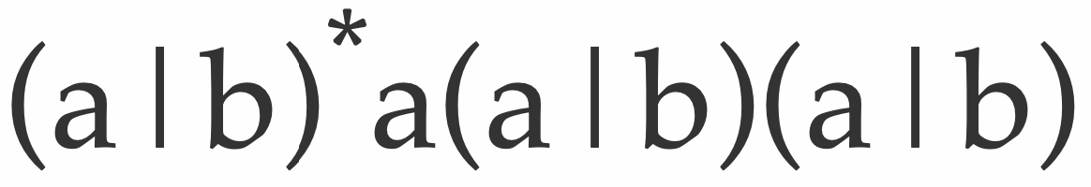
课后作业一 (Sec1-4)
1. 试描述该正则表达式定义的语言：
由a和b组成的字符串，且倒数第三个字符为a。
解不唯一，回答尽量简洁
书图3-5
a和b组成的字符串
最后两位是a和b组成的字符串
倒数第三位一定是a

Slide 6
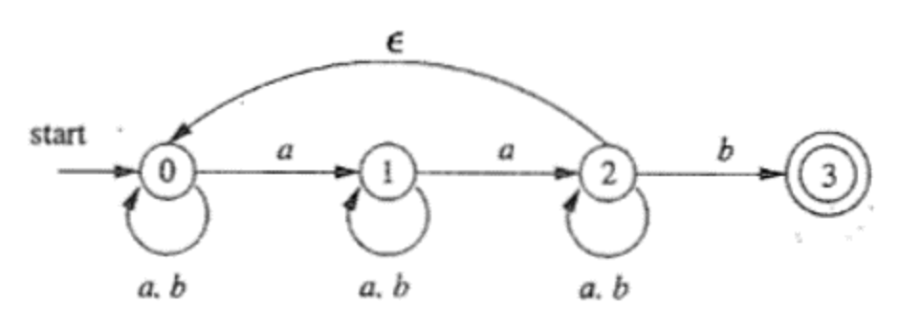
课后作业一 (Sec1-4)
2. 找出下图NFA中所有标号为aabb的路径，这个NFA接受aabb吗？
标号为aabb的路径为：00000, 00111, 01111, 01222, 01223, 012000, 012200。
接受aabb，如路径01223。

Slide 7
课后作业一 (Sec1-4)
3. 将下图中的NFA转化为DFA：
（书算法3.20）首先构造子集：
A: ε-closure(0)={0}
B: Dtran[A,a]=ε-closure(move(A,a))=ε-closure(0,1)={0,1}
C: Dtran[B,a]=ε-closure(move(B,a))=ε-closure(0,1,2)={0,1,2}
D: Dtran[C,b]= ε-closure(move(C,b))=ε-closure(0,1,2,3)={0,1,2,3}
构造状态转换表：
NFA状态 | DFA状态 | Input-a | Input-b
0 | A | B | A
0, 1 | B | C | B
0, 1, 2 | C | C | D
0, 1, 2, 3 | D | C | D
DFA：
b
b
a
b
start
a
a
b
A
B
C
D
a

Slide 8
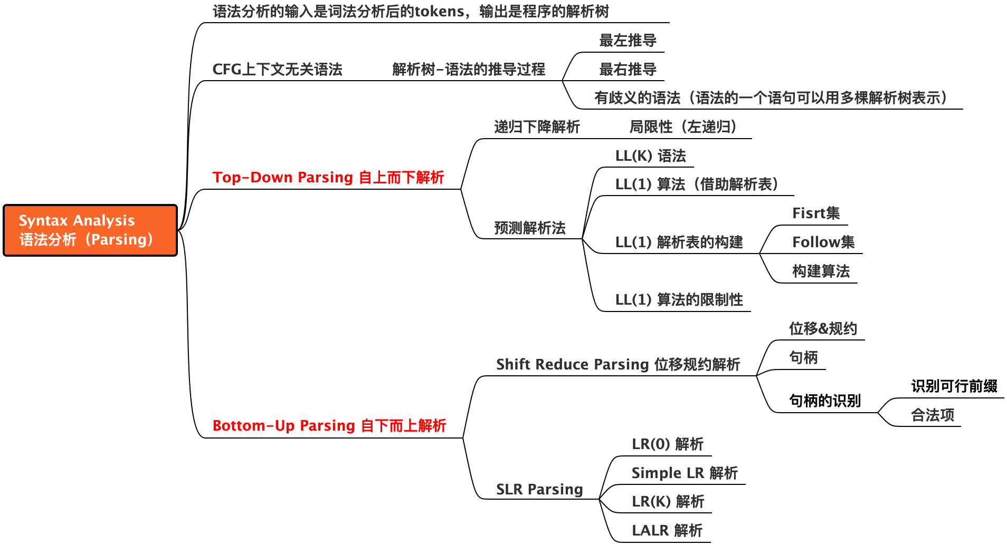
课后作业一 (Sec1-4)

Slide 9
课后作业一 (Sec1-4)
4. 考虑上下文无关文法：S→SS+|SS*|a 以及串aa+a*
（1）给出这个串的一个最左推导：
（2）给出这个串的一个最右推导：
lm: S=>SS* =>SS+S* =>aS+S* =>aa+S* =>aa+a*
rm: S=>SS* => Sa* =>SS+a* =>Sa+a* =>aa+a*

Slide 10
课后作业一 (Sec1-4)
4. 考虑上下文无关文法：S→SS+|SS*|a 以及串aa+a*
（3）给出这个串的一颗语法分析树；
以最左推导为例：lm: S=>SS* =>SS+S* =>aS+S* =>aa+S* =>aa+a*
S
S
S
*
S
S
+
a
a

Slide 11
课后作业一 (Sec1-4)
5. 考虑上下文无关文法：S→0S1|01
给出该文法的预测分析表（需要先提取左公因子并消除左递归）
提取左公因子（书算法4.10）：
S → 0 A
A → S 1 | 1
消除左递归（书算法4.8，把S的右部带入）：
S → 0 A
A → 0 A 1 | 1
预测分析表：
非终结 符号 | 输入符号 | Input-a | Input-b
0 | 0 | 1 | $
S | S → 0 A
A | A → 0 A 1 | A → 1

Slide 12
课后作业一 (Sec1-4)
6. 考虑上下文无关文法：S→SS+|SS*|a 以及串aa+a*
（1）给出该文法的Fisrt集和Follow集；
（2）指出下列最右句型的句柄:
（3）给出串aaa*a++自底向上的解析过程；
First(S) = {a} Follow(S) = {+, *, a}
SSS+a*+
SS+a*a+
aaa*a++
句柄: SS+
句柄: SS+
句柄: a
句型：包含非终结符和终结符的串，
可以是空串。
最右句型：包含了一个句柄，可以完成一次最右推导。
句柄：和某个产生式体匹配的子串（非正式）

Slide 13
课后作业一 (Sec1-4)
6. 考虑上下文无关文法：S→SS+|SS*|a 以及串aa+a*
（3）给出串aaa*a++自底向上的解析过程:
栈 | 输入 | 句柄 | 动作
$ | aaa*a++$ |  | 移入a
$a | aa*a++$ | a | 规约：S→a
$S | aa*a++$ |  | 移入a
$Sa | a*a++$ | a | 规约：S→a
$SS | a*a++$ |  | 移入a
$SSa | *a++$ | a | 规约：S→a
$SSS | *a++$ |  | 移入*
$SSS* | a++$ | SS* | 规约：S→SS*
$SS | a++$ |  | 移入a
栈 | 输入 | 句柄 | 动作
$SSa | ++$ | a | 规约：S→a
$SSS | ++$ |  | 移入+
$SSS+ | +$ | SS+ | 规约：S→SS+
$SS | +$ |  | 移入+
$SS+ | $ | SS+ | 规约：S→SS+
$S | $ |  | 接受
关于句柄的总结：
1. 句柄永远出现在栈顶；
2. 句柄永远不会出现在非终结符的左侧；
3. 自下而上解析完全基于句柄的识别；

Slide 14
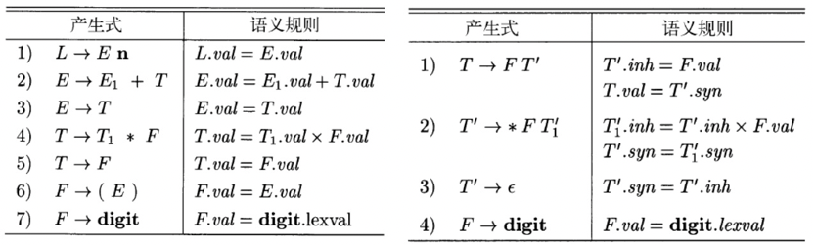
课后作业二 (Sec5-6)
1. 扩展右图中的SDD，使他可以像左图所示那样处理表达式。
观察可以发现，左图的SDD只包含综合属性，右图的SDD包含继承属性和综合属性。
因此扩展即为将左图的+和*改为继承左运算分量的形式。
继承属性的语义规则（书例5.8）：
产生式 | 语义规则
T→FT’ | T’.inh = F.val T.val = T’.syn
T’→*FT₁’ | T₁.inh = T’.inh * F.val T.syn = T₁.syn

Slide 15
课后作业二 (Sec5-6)
1. 扩展右图中的SDD，使他可以像左图所示那样处理表达式。
 | 产生式 | 语法规则
1） | L→En | L.val = E.val
2） | E→TE’ | E’.inh = T.val E.val = E’.syn
3） | E’→+TE₁’ | E₁.inh = E’.inh + T.val E.syn = E₁.syn
4） | E’→ε | E’.syn = E’.inh
5） | T→FT’ | T’.inh = F.val T.val = T’.syn
6） | T’→*FT₁’ | T₁.inh = T’.inh * F.val T.syn = T₁.syn
7） | T’→ε | T’.syn = T’.inh
8） | F→(E) | F.val = E.val
9） | F→digit | F.val = digit.lexval

Slide 16
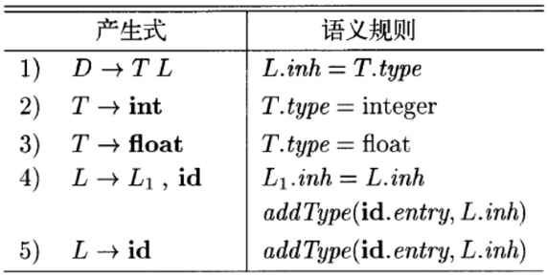
课后作业二 (Sec5-6)
2. 对于图中的SDD，给出int x, y, z对应的注释语法分析树。
（书图5-9）的简单改写：
D
T.type = integer
L.inh = integer
int
L.inh = integer
,
id.entry = z
L属性定义的SDD，依赖图的边一定是从左到右的！
L.inh = integer
,
id.entry = y
id.entry = x
副作用为哑属性，不出现在树中

Slide 17
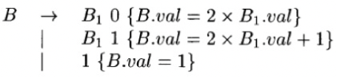
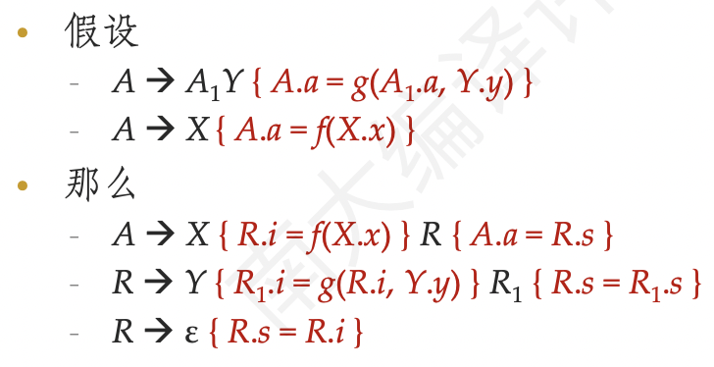
课后作业二 (Sec5-6)
3. 图中的SDT计算了一个由0和1组成的串的值，它把输入的符号串当做按照正二进制数来解释。改写这个SDT，使 得基础文法不再是左递归的，但仍然可以计算出整个输入串的相同的B.val的值:
SDT消除左递归（书5.4.4节）：
如果不涉及属性值计算，将动作看作终结符进行处理；
如果涉及属性值计算，则通用解决方案为：
产生式 | 语义规则
T→FT’ | T’.inh = F.val T.val = T’.syn
T’→*FT₁’ | T₁.inh = T’.inh * F.val T.syn = T₁.syn

Slide 18
课后作业二 (Sec5-6)
3. 图中的SDT计算了一个由0和1组成的串的值，它把输入的符号串当做按照正二进制数来解释。改写这个SDT，使 得基础文法不再是左递归的，但仍然可以计算出整个输入串的相同的B.val的值:
基础文法为：B → B₁ 0 | B₁ 1 | 1
不提取左公因子：
消除左递归：B → 1 A
A → 0 A₁ ｜ 1 A₁ ｜ ε
改写后的SDT：B → 1 {A.i = 1} A {B.val = A.val}
A → 0 {A₁.i = 2×A.i} A₁ {A.val = A₁.val}
| 1 {A₁.i = 2×A.i + 1} A₁ {A.val = A₁.val}
| ε {A.val = A.i}

Slide 19
课后作业二 (Sec5-6)
3. 图中的SDT计算了一个由0和1组成的串的值，它把输入的符号串当做按照正二进制数来解释。改写这个SDT，使 得基础文法不再是左递归的，但仍然可以计算出整个输入串的相同的B.val的值:
基础文法为：B → B₁ 0 | B₁ 1 | 1
提取左公因子的SDT：
B → B₁ digit {B.val = 2×B₁.val + digit}
|1 {B.val = 1}
digit → 0 {digit.val = 0}
|1 {digit.val = 1}
消除左递归的SDT:
B → 1 {A.i = 1} A {B.val = A.val}
A → digit {A₁.i = 2×A.i + digit} A₁ {A.val = A₁.val}| ε {A.val = A.i}
digit → 0 {digit.val = 0}|1 {digit.val = 1}

Slide 20
课后作业二 (Sec5-6)
4. 为下面的表达式构造DFA：
+
-
*
书6.1.1节
表达式的有向无环图
+
-
x
y

Slide 21
课后作业二 (Sec5-6)
5. 将下列将下列赋值语句翻译为四元式序列，三元式序列，间接三元式序列:
（1）a = b[i] + c[j]
带下标的复制指令：
书222页（8）
间接三元式 （假设地址为100） | 产生式 | 语法规则
0） | =[] | b | i
1） | =[] | c | j
2） | + | (0) | (1)
3） | = | (2)
0）
1）
2）
3）
四元式 | 产生式 | 语法规则
0） | =[] | b | i | t1
1） | =[] | c | j | t2
2） | + | t1 | t2 | t3
3） | = | t3 |  | a
三元式 | 产生式 | 语法规则
0） | =[] | b | i
1） | =[] | c | j
2） | + | (0) | (1)
3） | = | (2)
100
101
102
103

Slide 22
课后作业二 (Sec5-6)
5. 将下列将下列赋值语句翻译为四元式序列，三元式序列，间接三元式序列:
（2）a[i] = b * c – b * d
间接三元式 （假设地址为100） | 产生式 | 语法规则
0） | * | b | c
1） | * | b | d
2） | - | (0) | (1)
3） | [] | a | i
4) | = | (3) | (2)
0）
1）
2）
3）
4)
四元式 | 产生式 | 语法规则
0） | * | b | c | t1
1） | * | b | d | t2
2） | - | t1 | t2 | t3
3） | [] | a | i | t4
4) | = | t3 |  | t4
100
101
102
103
104
三元式 | 产生式 | 语法规则
0） | * | b | c
1） | * | b | d
2） | - | (0) | (1)
3） | [] | a | i
4) | = | (3) | (2)

Slide 23
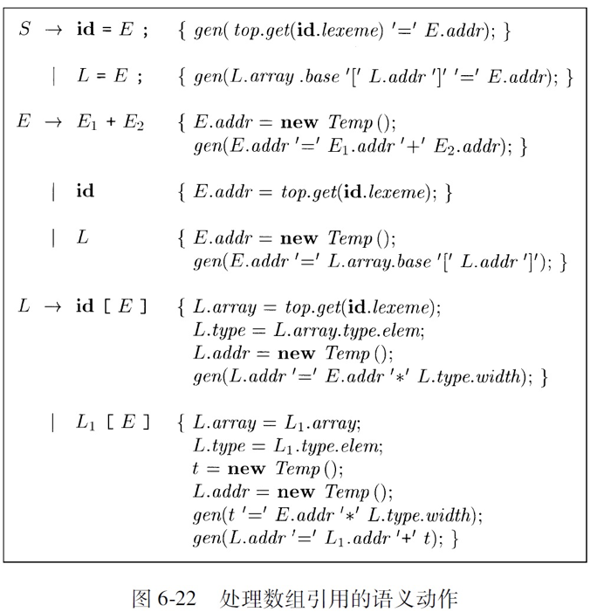
课后作业二 (Sec5-6)
6.使用下图所示的翻译方案来翻译赋值语句 x = a[i][j] + b[i][j]。
目标：为带数组引用的表达式生成三地址代码
关键字解释：
E.addr：E存放值的地址
gen：构造一条新的三地址指令，添加至指令序列之后
top：当前符号表
非终结符号L的三个综合属性：
L.addr：临时变量，计算数组引用的偏移量
L.array：指向数组名字的符号表的指针（ L.array.base代表基地址）
L.type：L生成子数组的类型

Slide 24
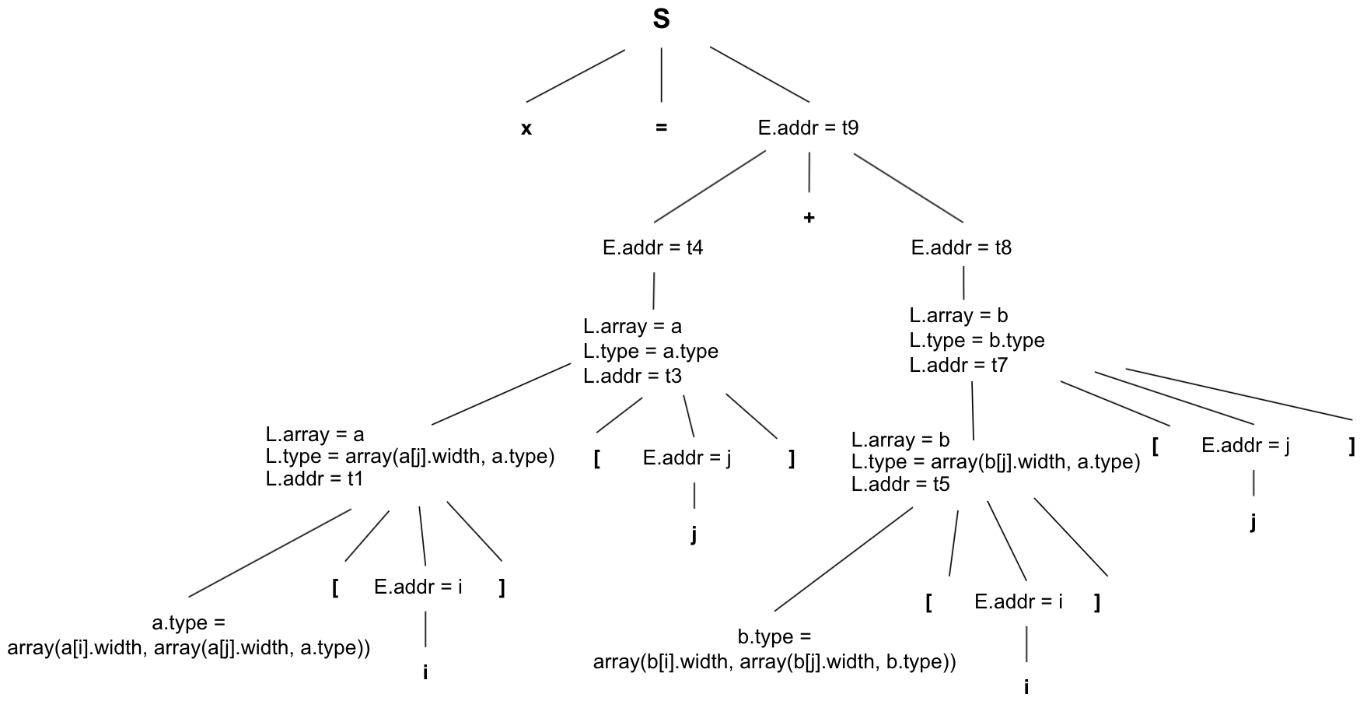
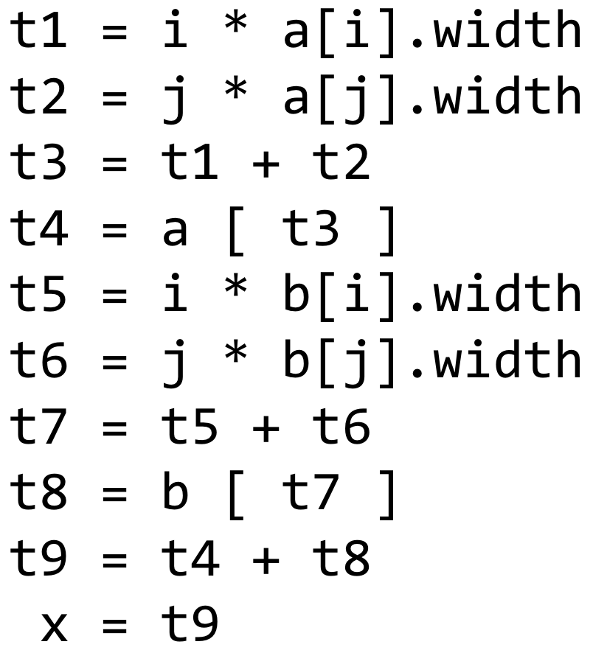
课后作业二 (Sec5-6)
6.使用下图所示的翻译方案来翻译赋值语句 x = a[i][j] + b[i][j]。
（书例6.12）首先构造三地址代码：
注释语法分析树

Slide 25
课后作业二 (Sec5-6)
7. 一个按行存放的实数型数组 A[i, j, k] 的下标 i 的范围为 1~4，下标 j 的范围为 0~4，且下标 k 的范围为 5~10。每 个实数占 8 个字节。假设数组 A 从 0 字节开始存放，计算下列元素的位置:
（1）A[3, 4, 5]
（2）A[1, 2, 7]
（3）A[4, 3, 9]
（书6.4.3）数组在A[i]上的宽度为5*6，在A[i, j]上的宽度为5，根据公式6.3和6.7，元素位置为： ((3 - 1)*5*6 + (4 - 0)*6 + (5 - 5)) *8 = 672
元素位置为： ((1 - 1)*5*6 + (2 - 0)*6 + (7 - 5)) *8 = 112
元素位置为： ((4 - 1)*5*6 + (3 - 0)*6 + (9 - 5)) *8 = 896

Slide 26
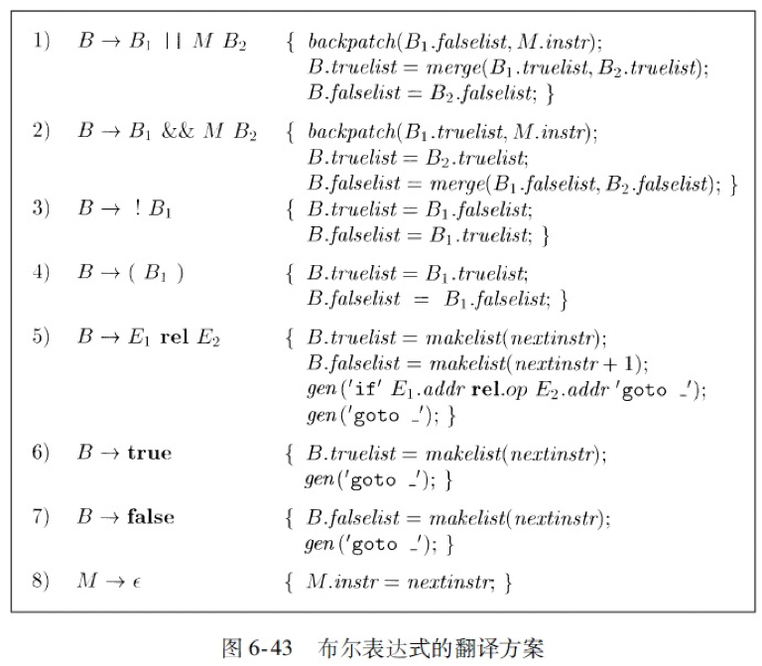
课后作业二 (Sec5-6)
8. 使用下图中的翻译方案翻译表达式a==b && (c==d||e==f)，并给出每个
子表达式的真值列表与假值列表，你可以假设第一条被生成的指令的地址是100:
目标：为布尔表达式生成三地址代码
方法：回填完成一趟式目标代码生成
B有两个综合属性：
两个list都是包含跳转指令的列表
B.truelist ：B为真时控制流应该转向的标号
B.falselist ：B为假时控制流应该转向的标号
构建这个列表需要三个函数：
(1)makelist(i): 创建一个只包含指令数组下标i的列表，返回一个新列表的指针
(2)merge(p1, p2): 将p1和p2指向的列表进行合并，返回合并列表的指针
(3)backpatch(p, i): 将i作为目标标号插入p列表

Slide 27
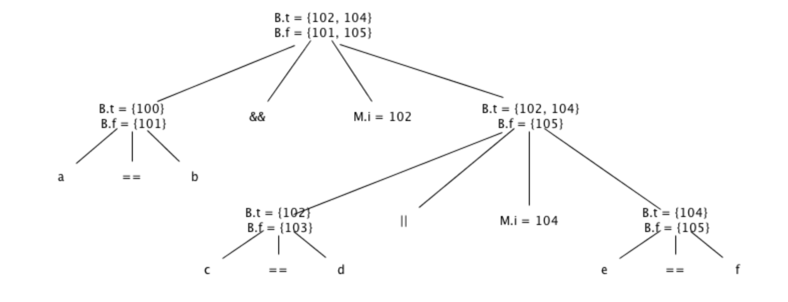
课后作业二 (Sec5-6)
8. 使用下图中的翻译方案翻译表达式a==b && (c==d||e==f)，并给出每个
子表达式的真值列表与假值列表，你可以假设第一条被生成的指令的地址是100:
书6.7.2 节 例6.17

Slide 28
随堂测试
将下列正则表达式转换成DFA，并将DFA最小化:
(a*|b*)*

